Slide 1

CM
Comment comprendre le sens d’un mot nouveau

Slide 2


Objectif de la séance
Aujourd'hui, nous allons réfléchir aux différentes façons de trouver le sens d’un mot nouveau.

Slide 3
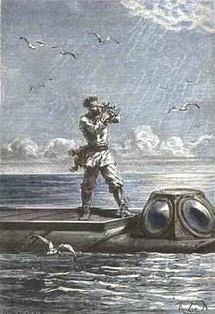

Quelles stratégies?
Je suivis le capitaine Nemo à travers les coursives et j’arrivais au centre du navire. Là, se trouvait une sorte d’échelle de fer, cramponnée à la paroi. Je demandais au capitaine à quel usage servait cette échelle.
«-Elle aboutit au canot, répondit-t-il.
-Quoi ! Vous avez un canot? Répliquais-je, assez étonné.
-Sans doute. Une excellente embarcation, légère, qui sert à la promenade en pêche. »

Slide 4
Quelles stratégies?
Je suivis le capitaine Nemo à travers les coursives et j’arrivais au centre du navire. Là, se trouvait une sorte d’échelle de fer, cramponnée à la paroi. Je demandais au capitaine à quel usage servait cette échelle.
«-Elle aboutit au canot, répondit-t-il.
-Quoi ! Vous avez un canot? Répliquais-je, assez étonné.
-Sans doute. Une excellente embarcation, légère, qui sert à la promenade en pêche. »
-Remplacer le mot par un autre.
-Je poursuis ma lecture après l’avoir noté.
-Je m’aide du contexte de la phrase.
-Je demande le sens à quelqu’un.
-Je cherche dans le dictionnaire.
-Je m’aide d’une image.

Slide 5
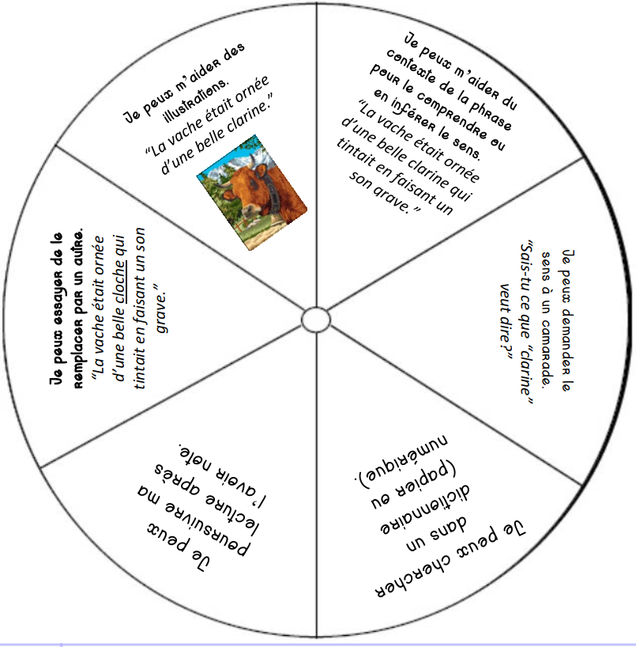
En bref :
p9

